Slide 1
Отчёт о проведённых работах в ЖК 20&20
Итоги 2023 года

Slide 2
Уважаемые жильцы и собственники помещений!
Мы подготовили для вас краткий отчет о выполненных Управляющей компанией работах в ЖК 20&20 за 2023 год.
Ваши пожелания и предложения по обслуживанию ЖК просим направлять:
на почту info@uk-vd.ru, по телефону + 7 (495) 940-55-55 или через мобильное приложение «Домиленд».
С заботой о вас,
УК Воробьев дом

Slide 3
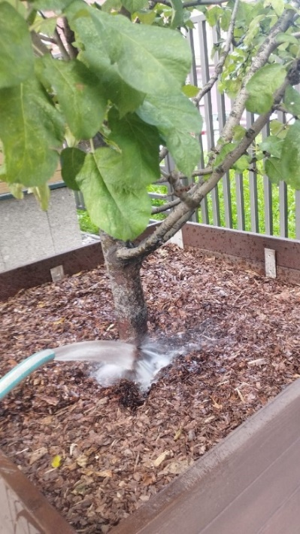
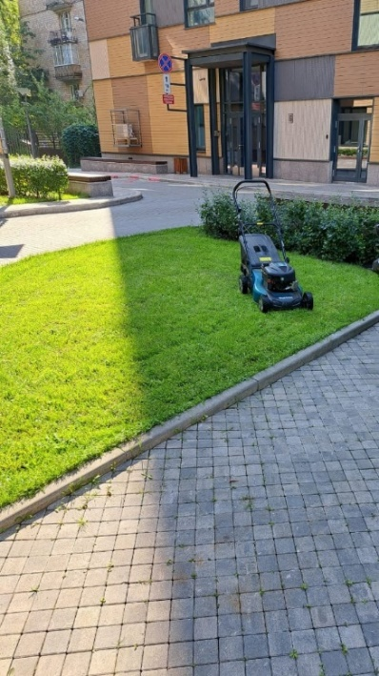
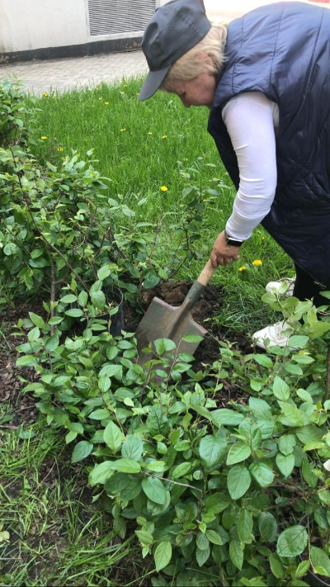
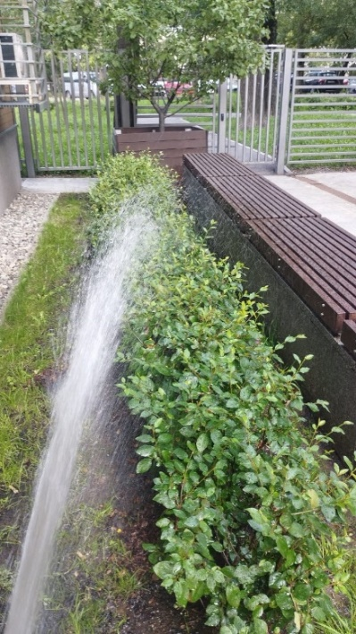
Обслуживание и уход за
декоративными растениями и газоном
• Осмотр растений, деревьев и газона на предмет повреждений
• Подсев газона, полив ослабленных участков
• Подкормка газона универсальным удобрением после покоса
• Стрижка кустарников живой изгороди и санитарная обрезка
• Обработка опрыскиванием яблонь от вредителей
• Обработка кустарника стимулятором роста
• Посадка кустарника взамен сломанного
• Обрезка растений девичьего винограда на перголе

Slide 4
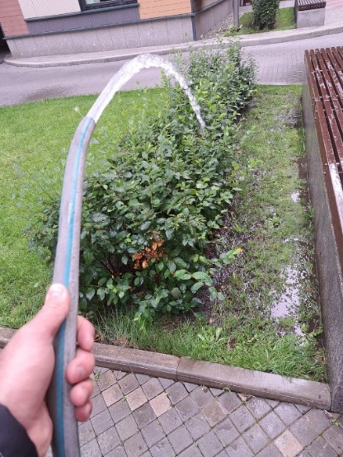
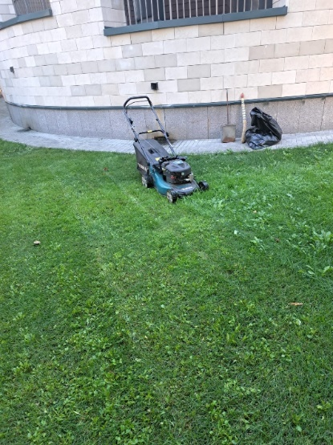
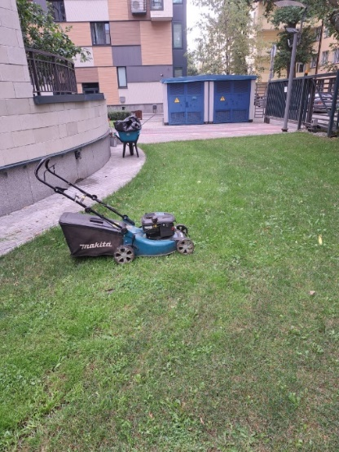
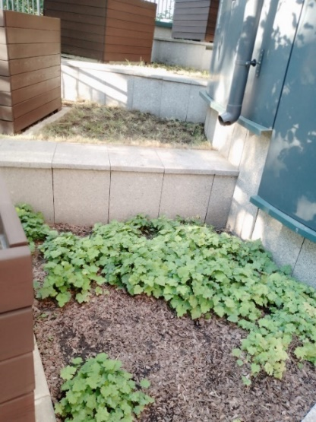
Обслуживание и уход за
декоративными растениями и газоном
• Рыхление, прополка от сорняков вокруг кустарников и яблноь
• Удобрение газона универсальным препаратом
• Стрижка и санитарная обрезка кустарников для подготовки к зимнему периоду.
• Обрезка девичьего винограда на перголе для поддержания его формы и укрепления растения.
• Осенняя подкормка яблонь и сирени с использованием комплексного удобрения
• Кронирование яблонь для придания им шаровидной формы путем удаления отросших и загущенных веток.

Slide 5
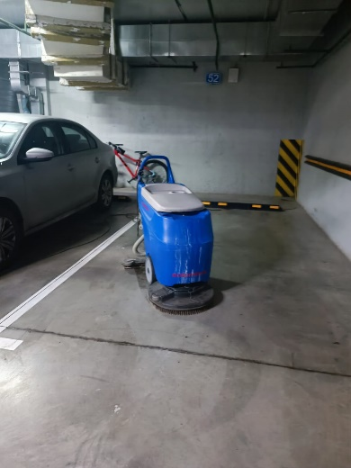
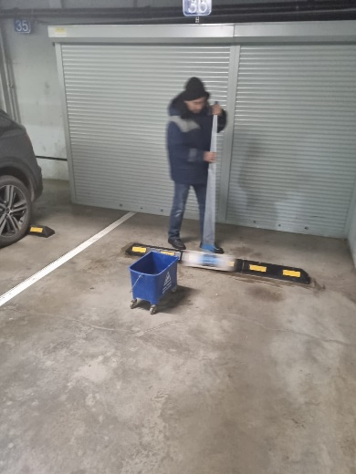
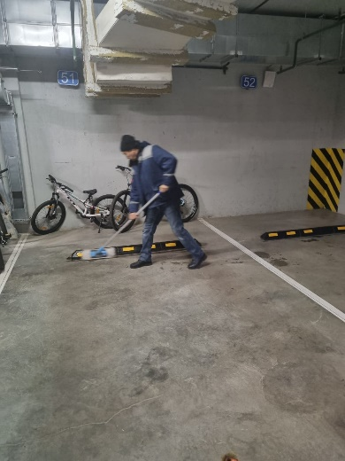
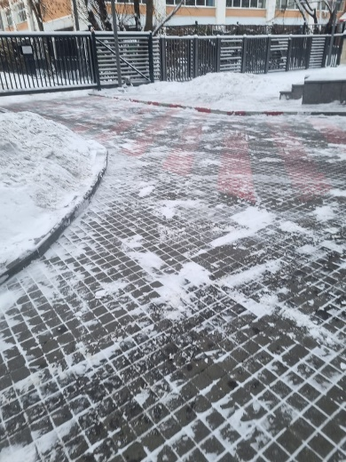
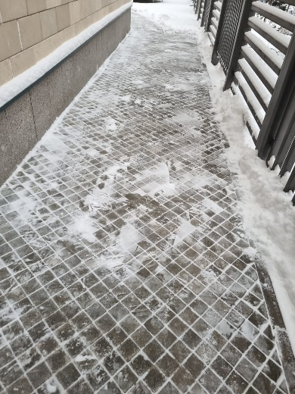
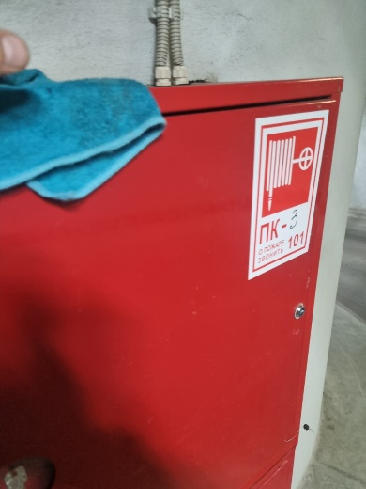
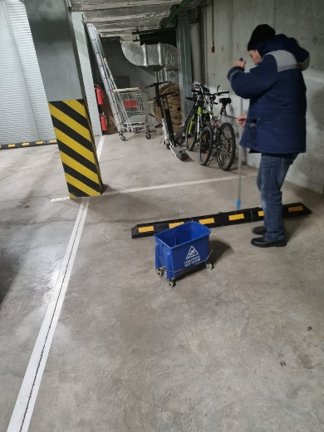
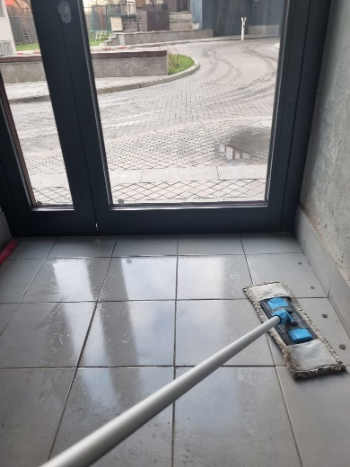
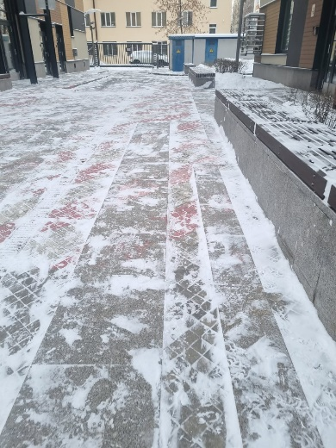
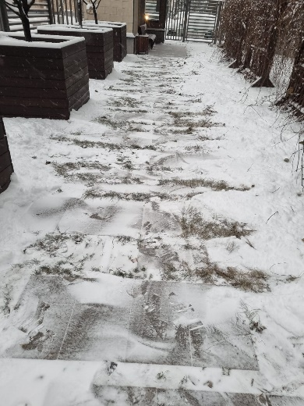
Регулярная уборка паркинга, холлов и территории

Slide 6
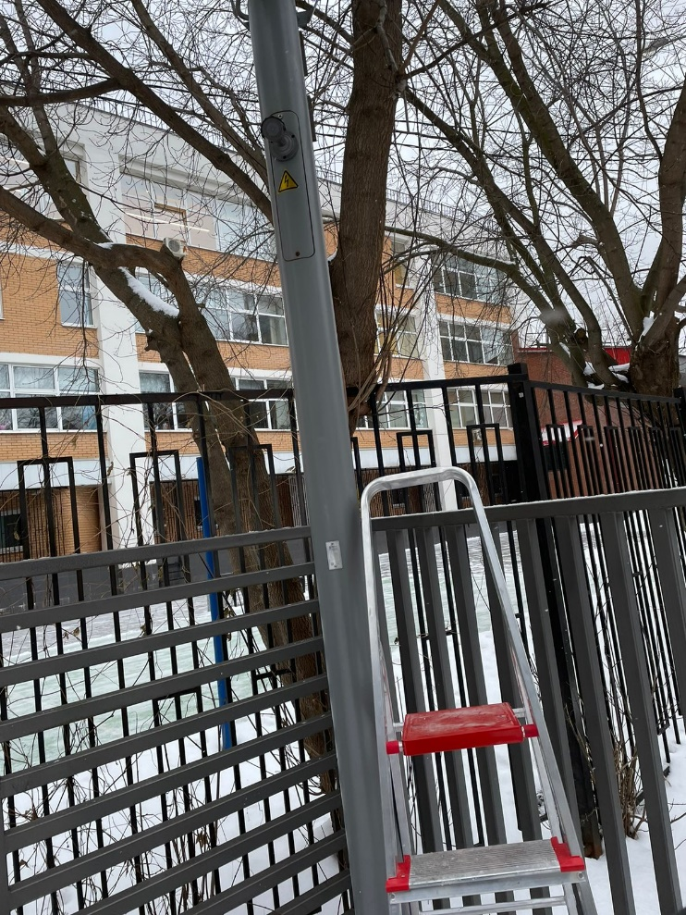
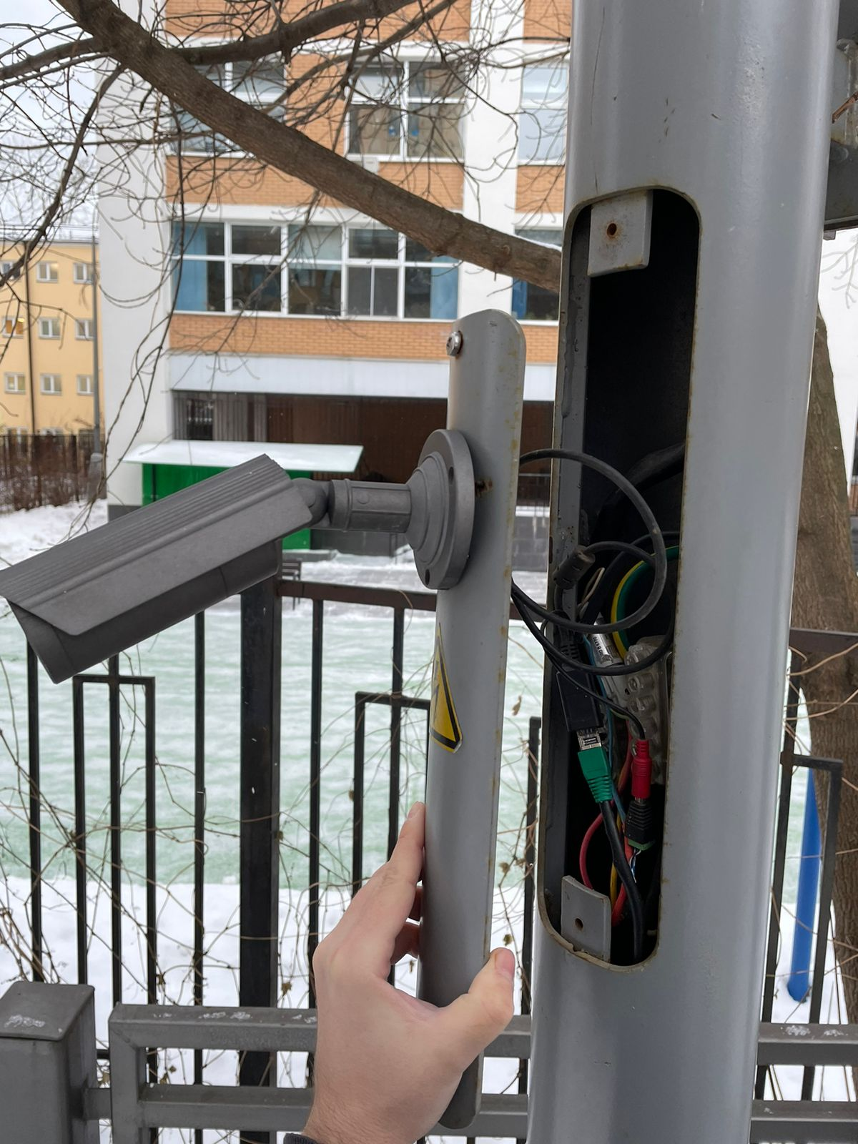
Техническое обслуживание системы видеонаблюдения

Slide 7
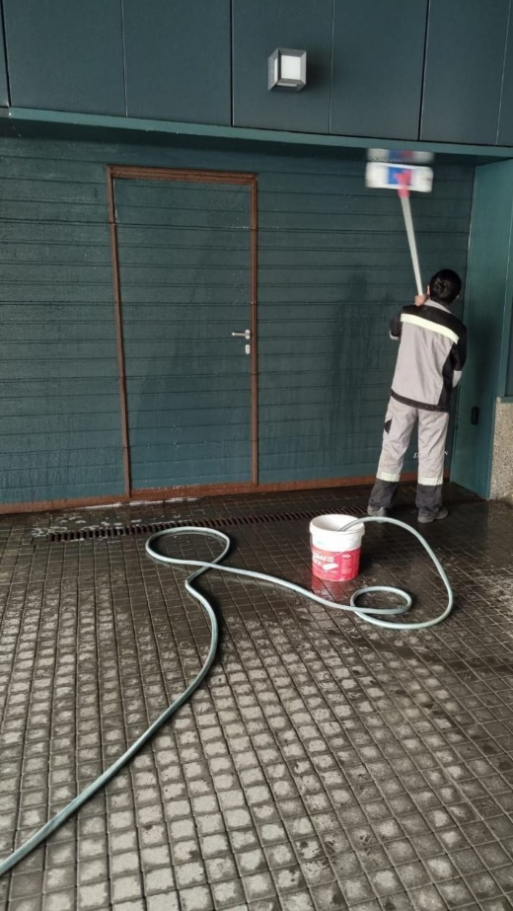
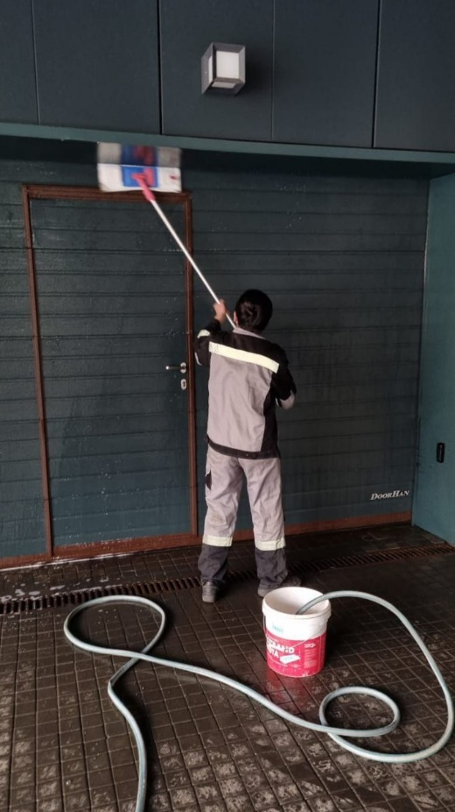
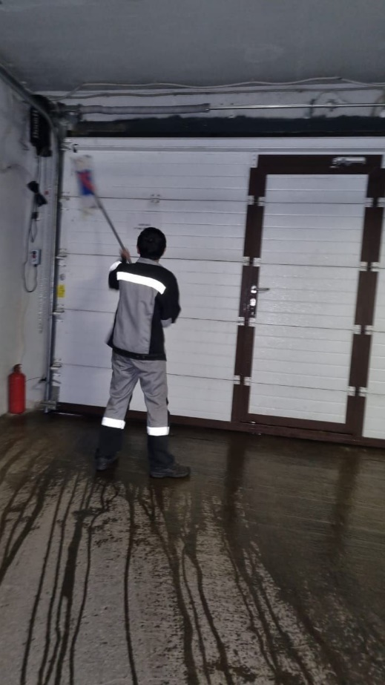
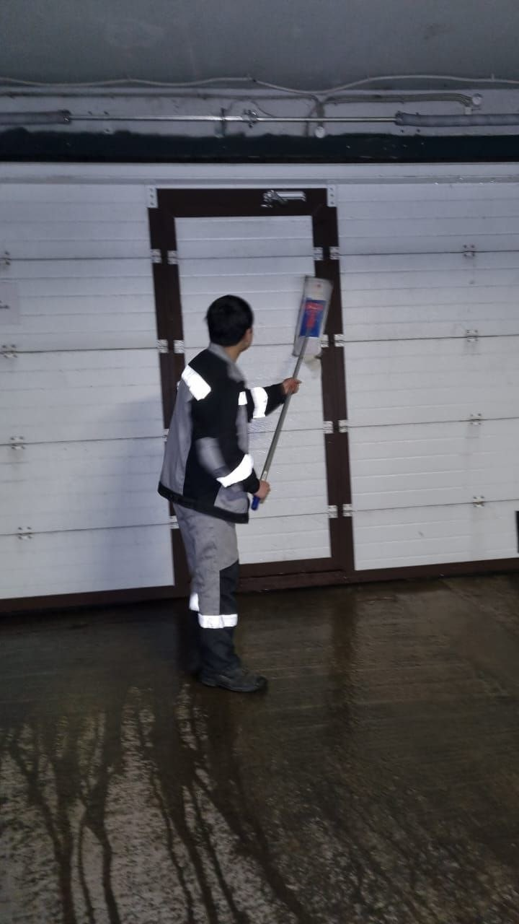
Влажная уборка ворот паркинга

Slide 8
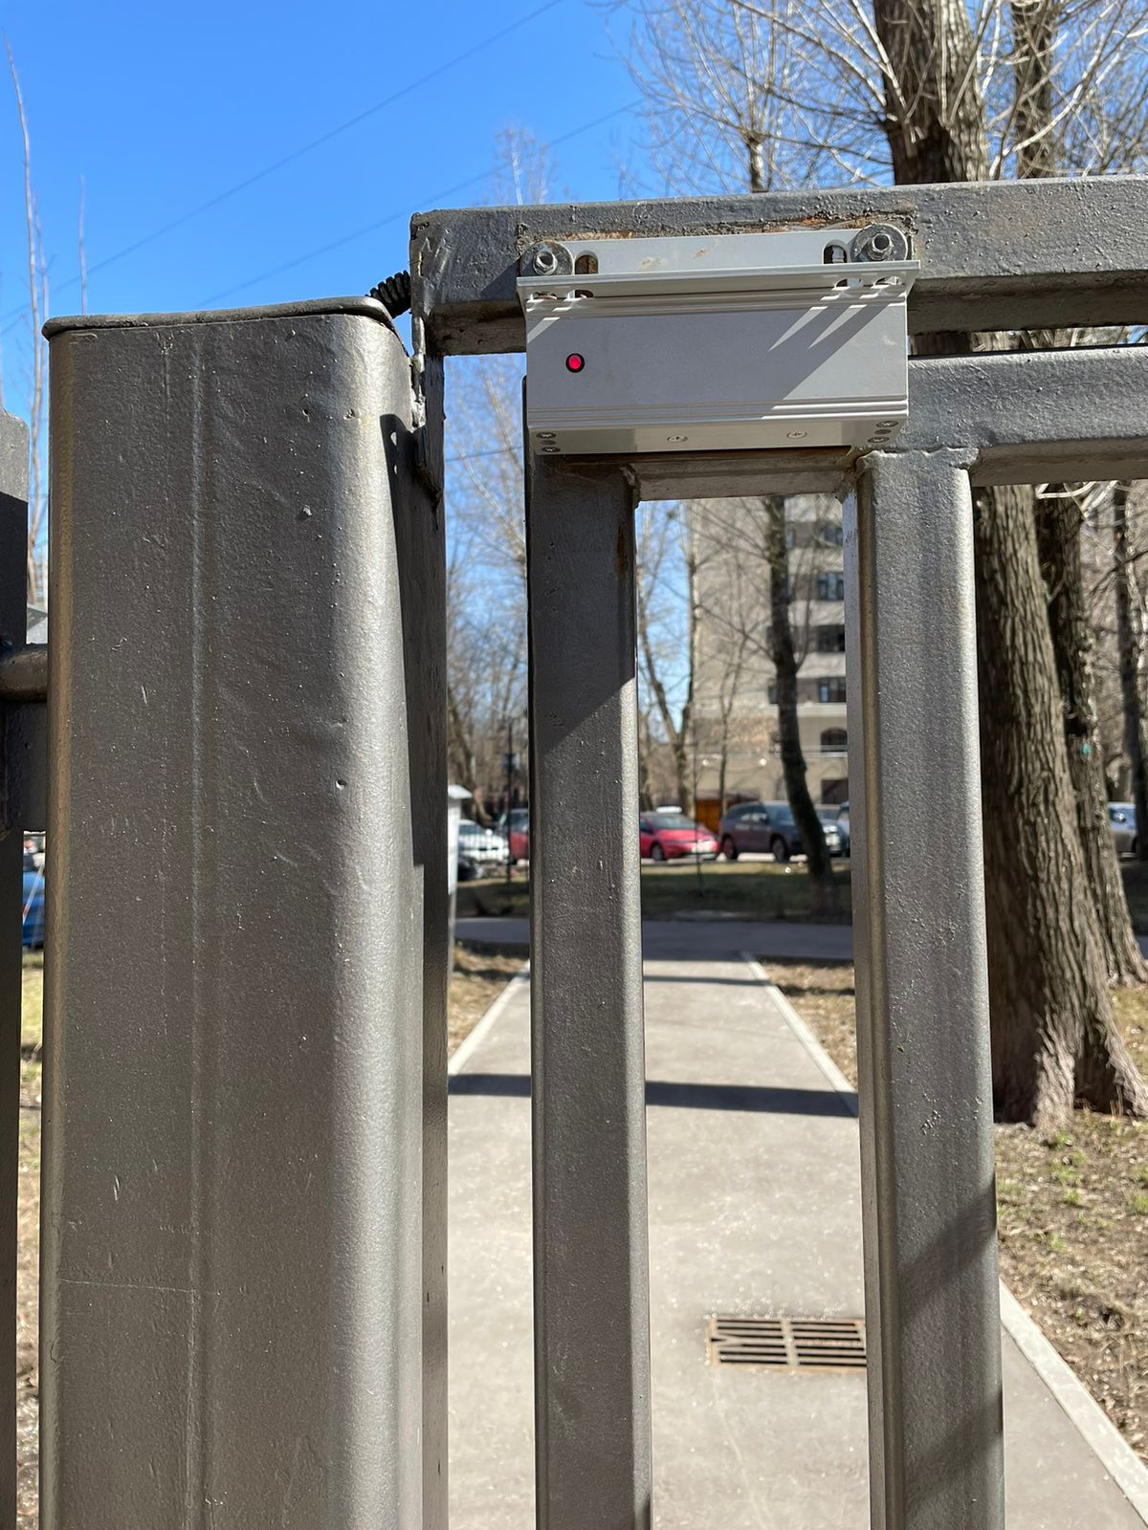
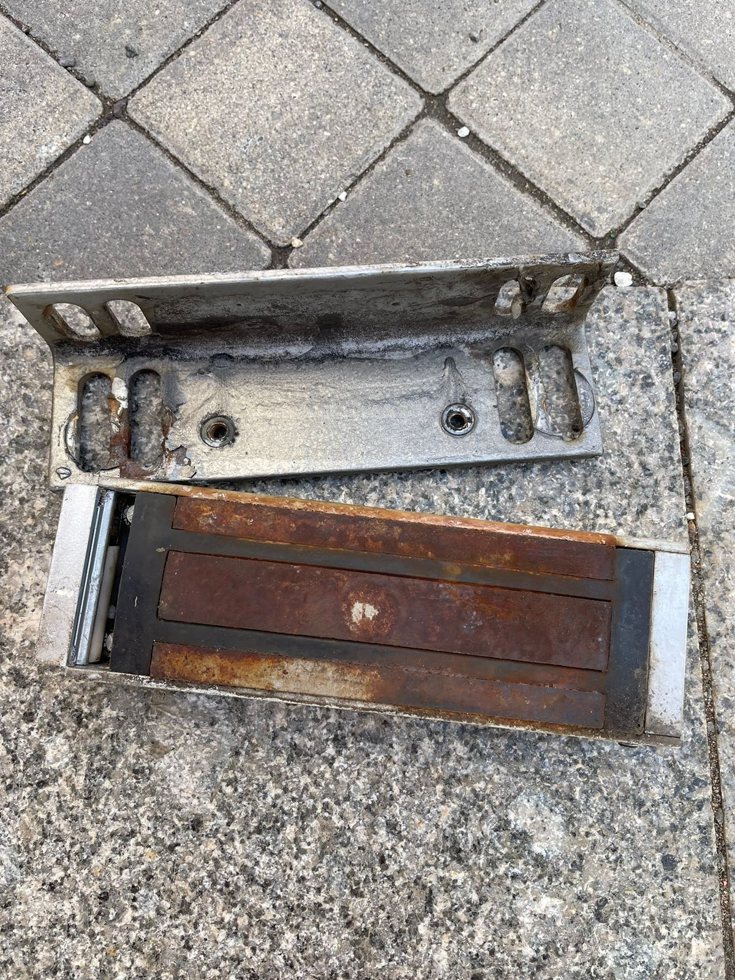
Замена электромагнитного замка на задней калитке

Slide 9
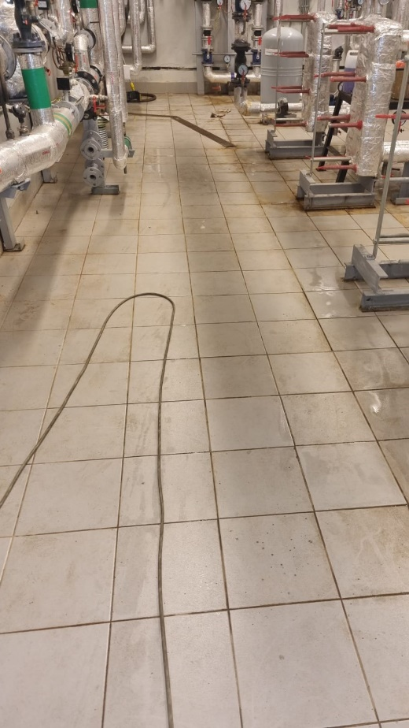
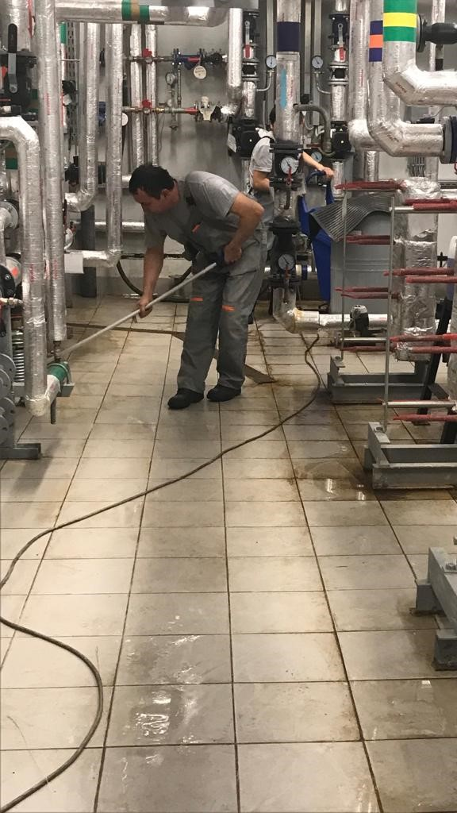
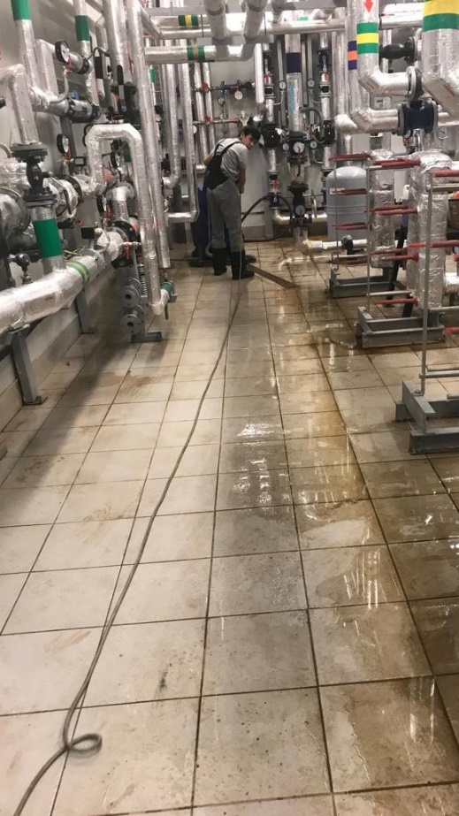
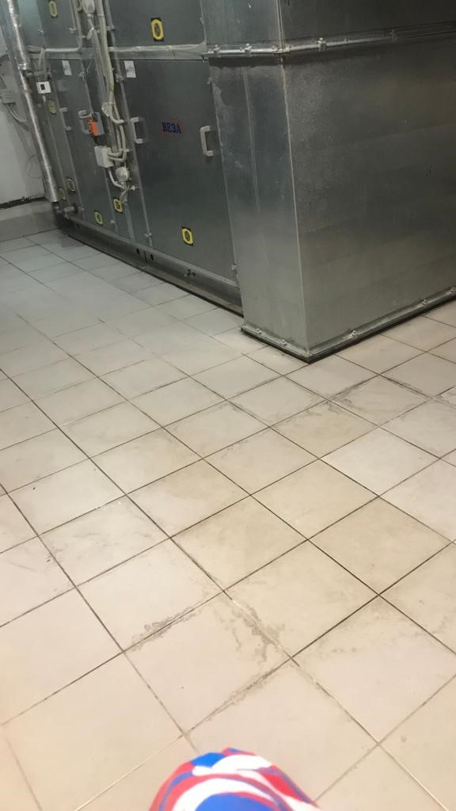
Уборка в технических помещениях

Slide 10
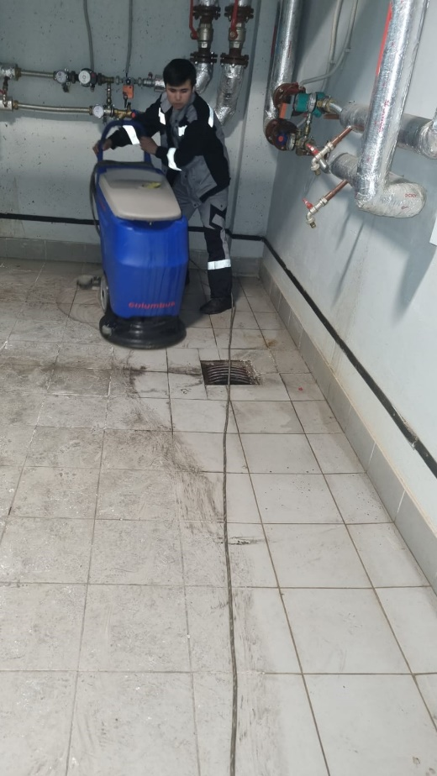
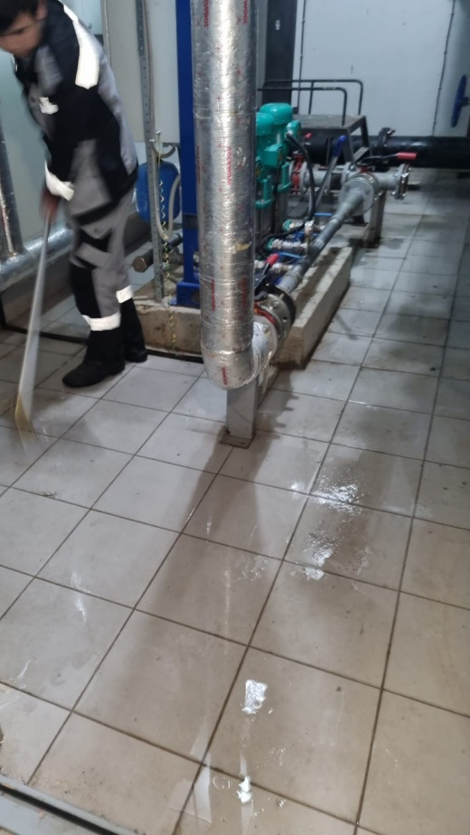
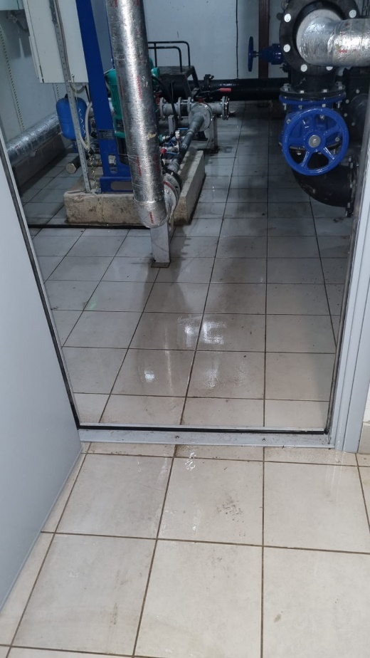
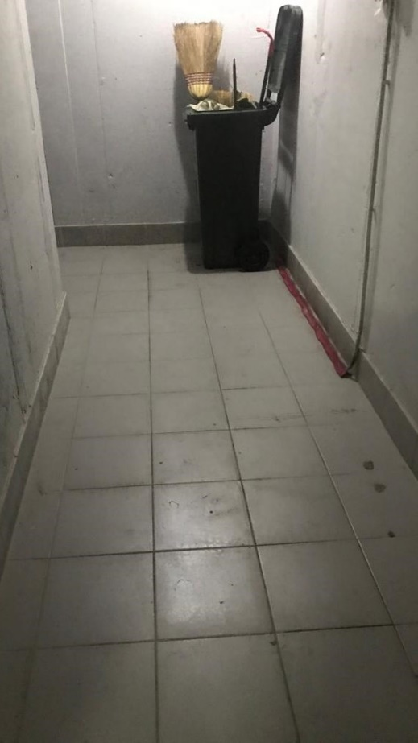
Уборка в технических помещениях

Slide 11
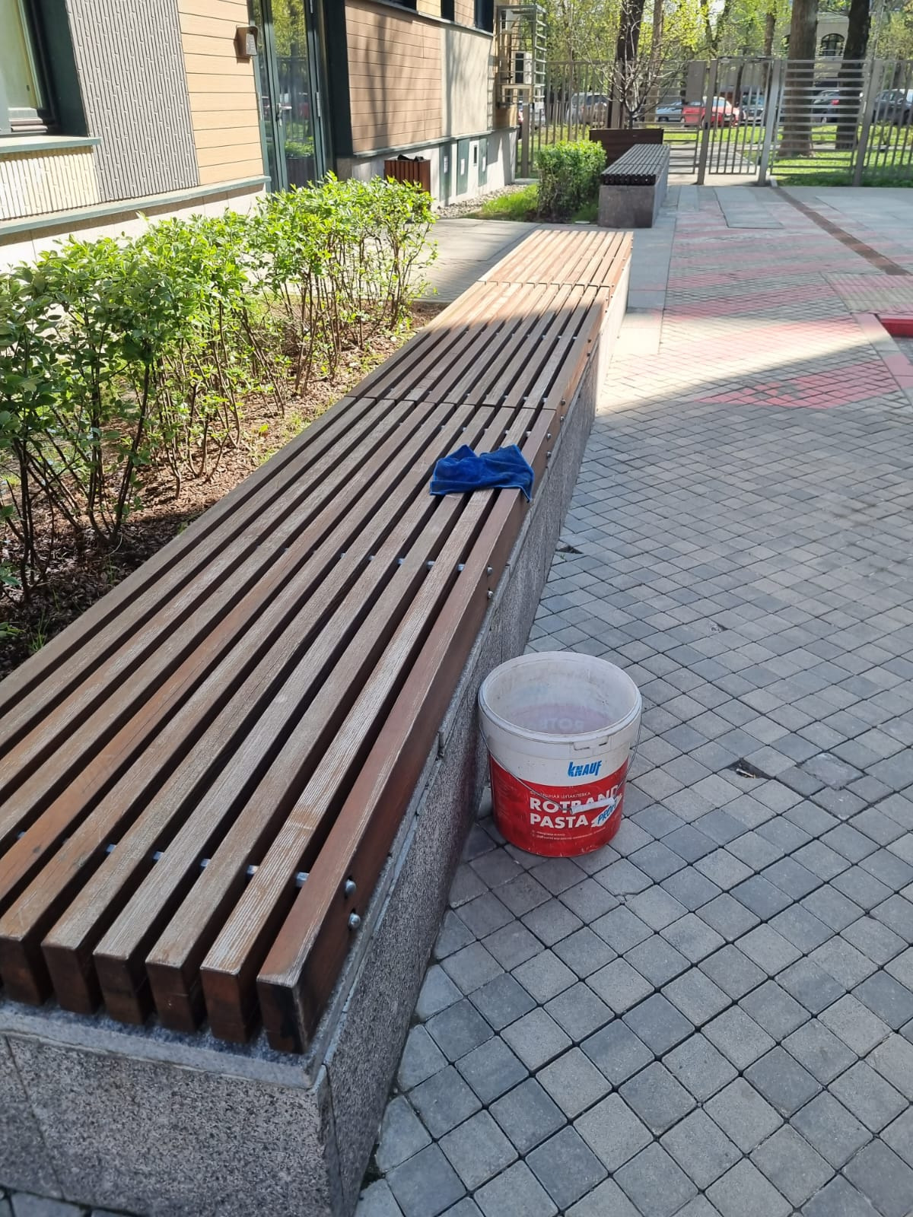
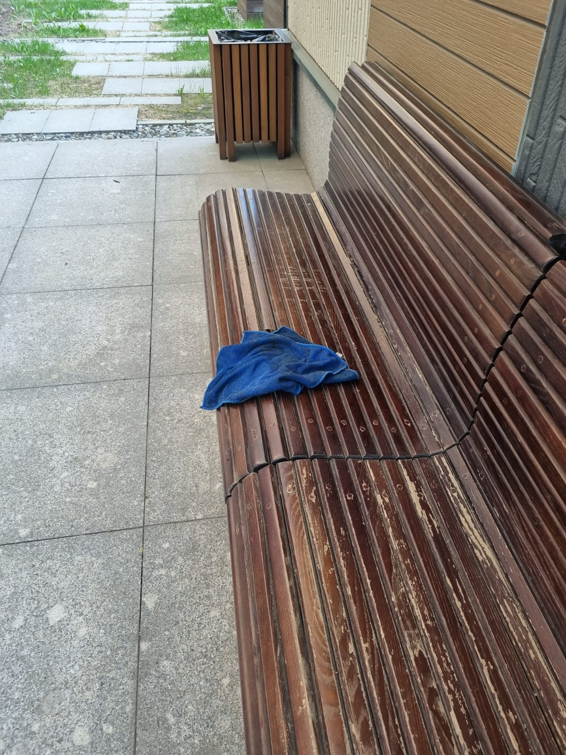
Протирка малых архитектурных форма на придомовой территории

Slide 12
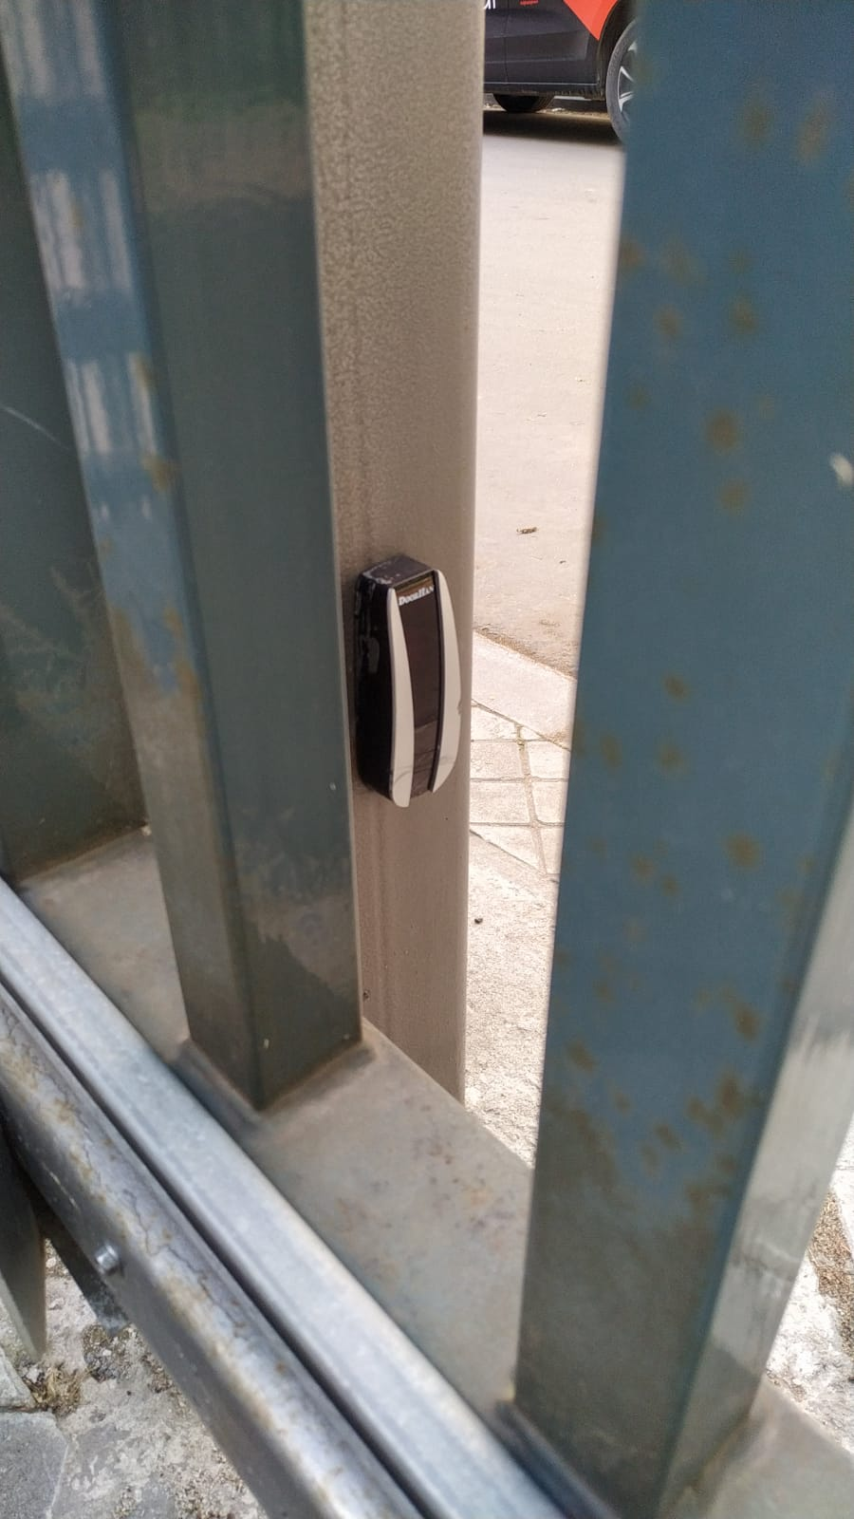
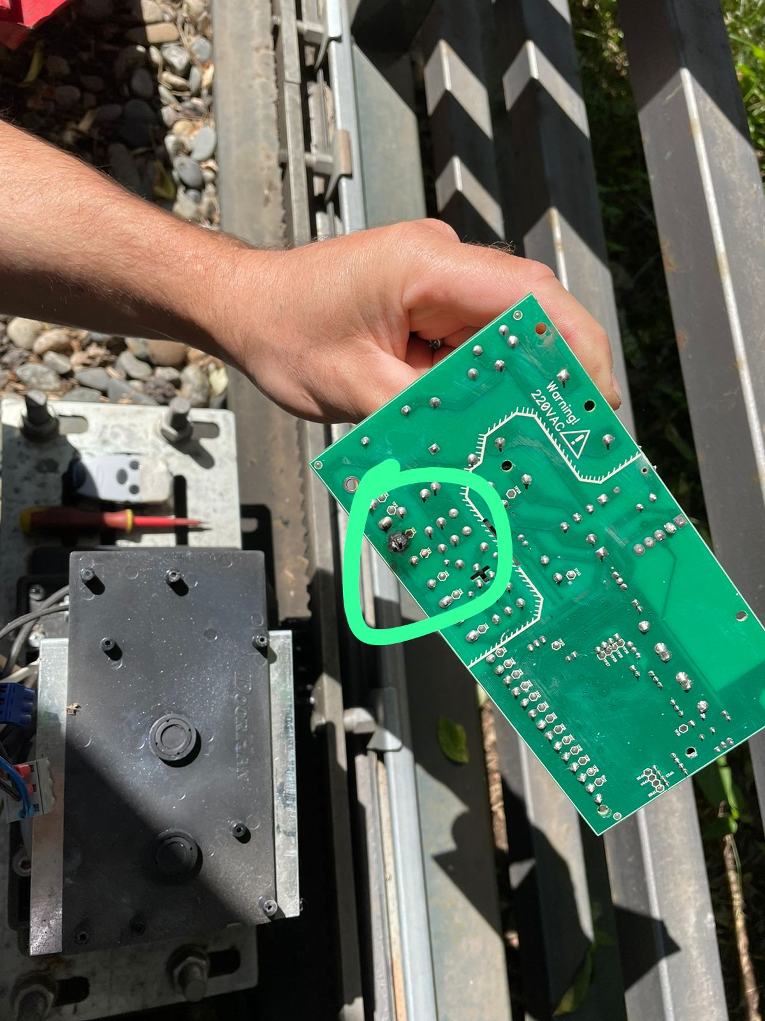
Замена платы на приводе и фотоэлемента откатных ворот

Slide 13
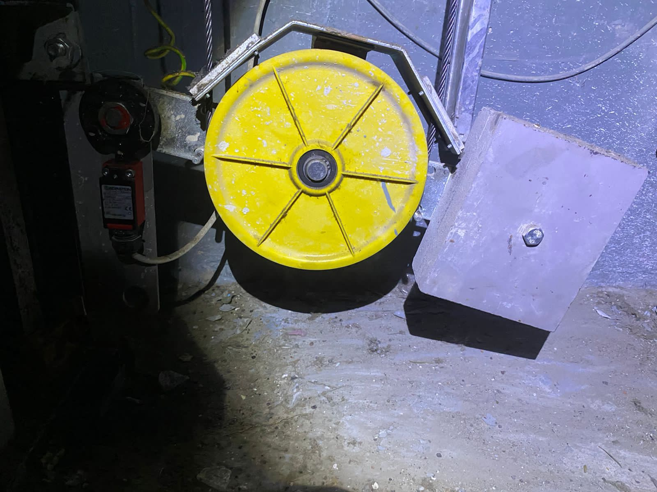
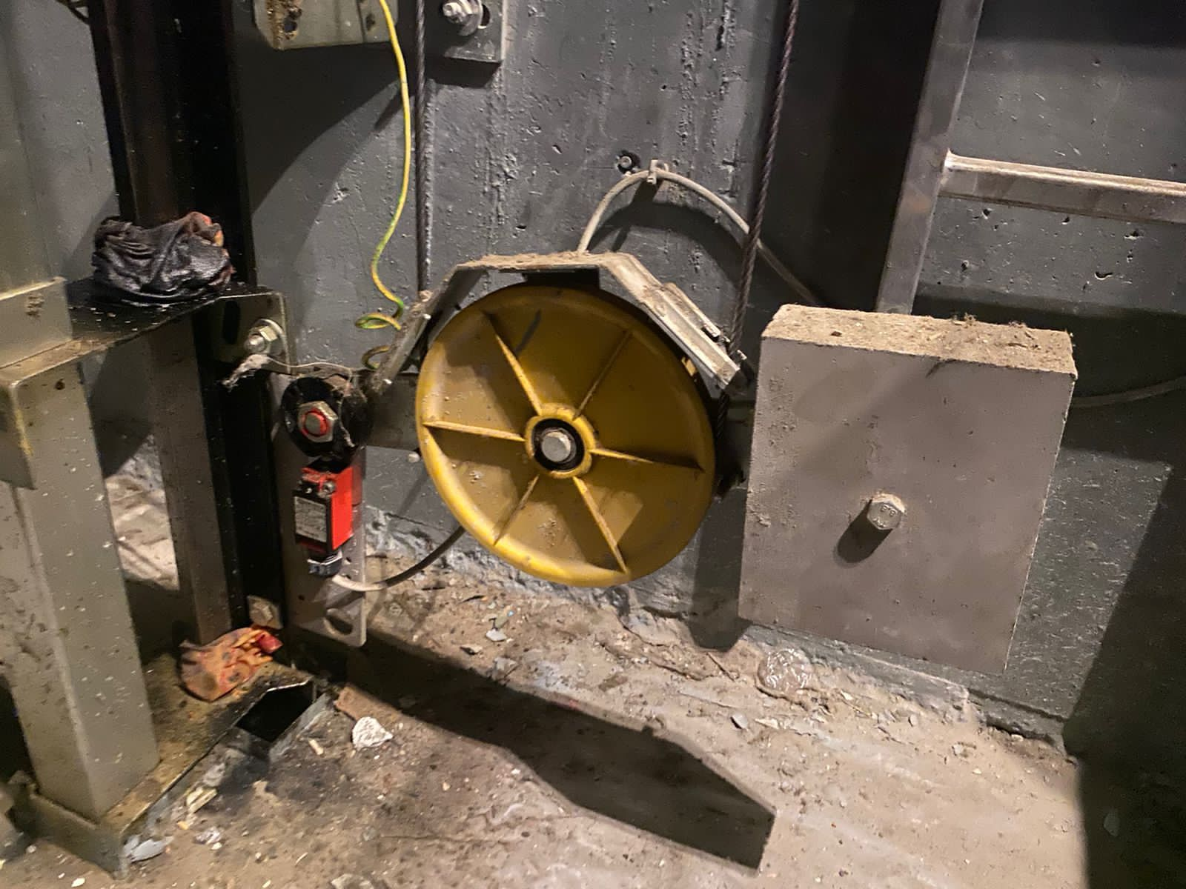
Выполнена перепасовка натяжного устройства лифтов

Slide 14
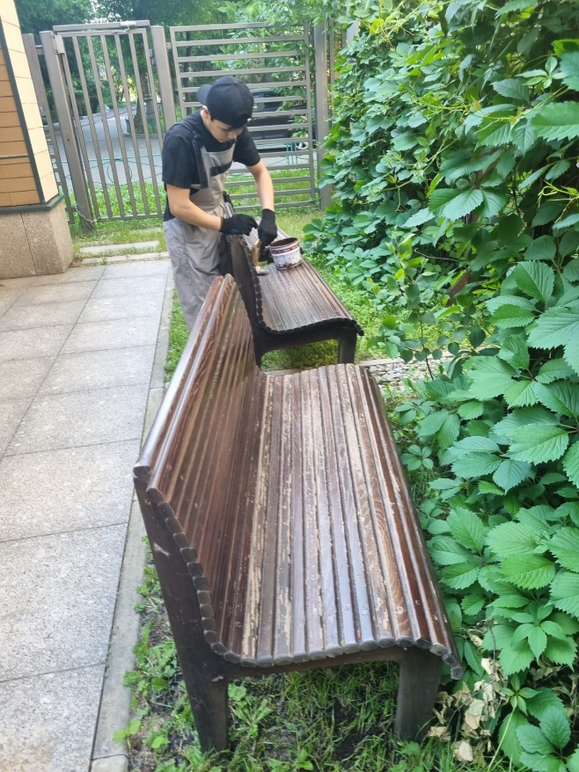
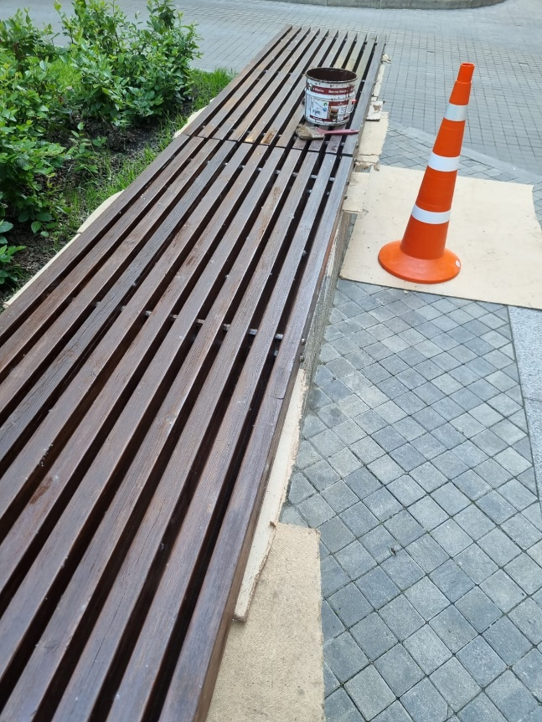
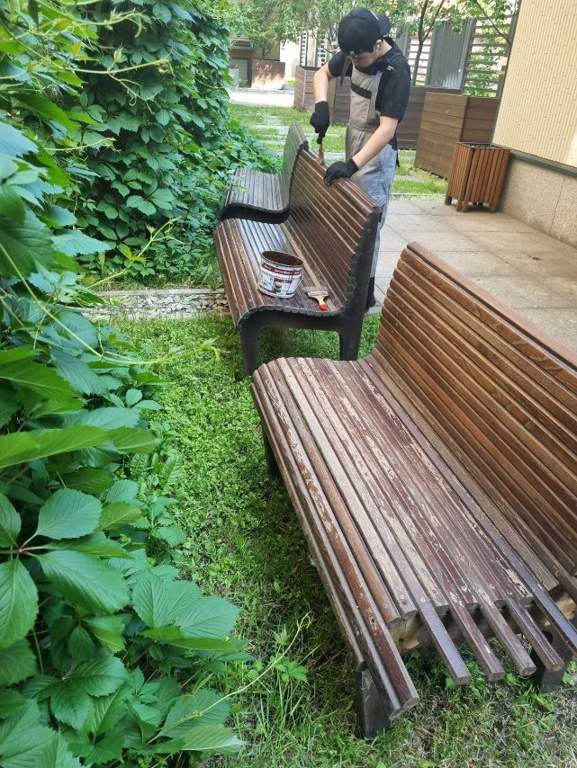
Покраска скамеек

Slide 15
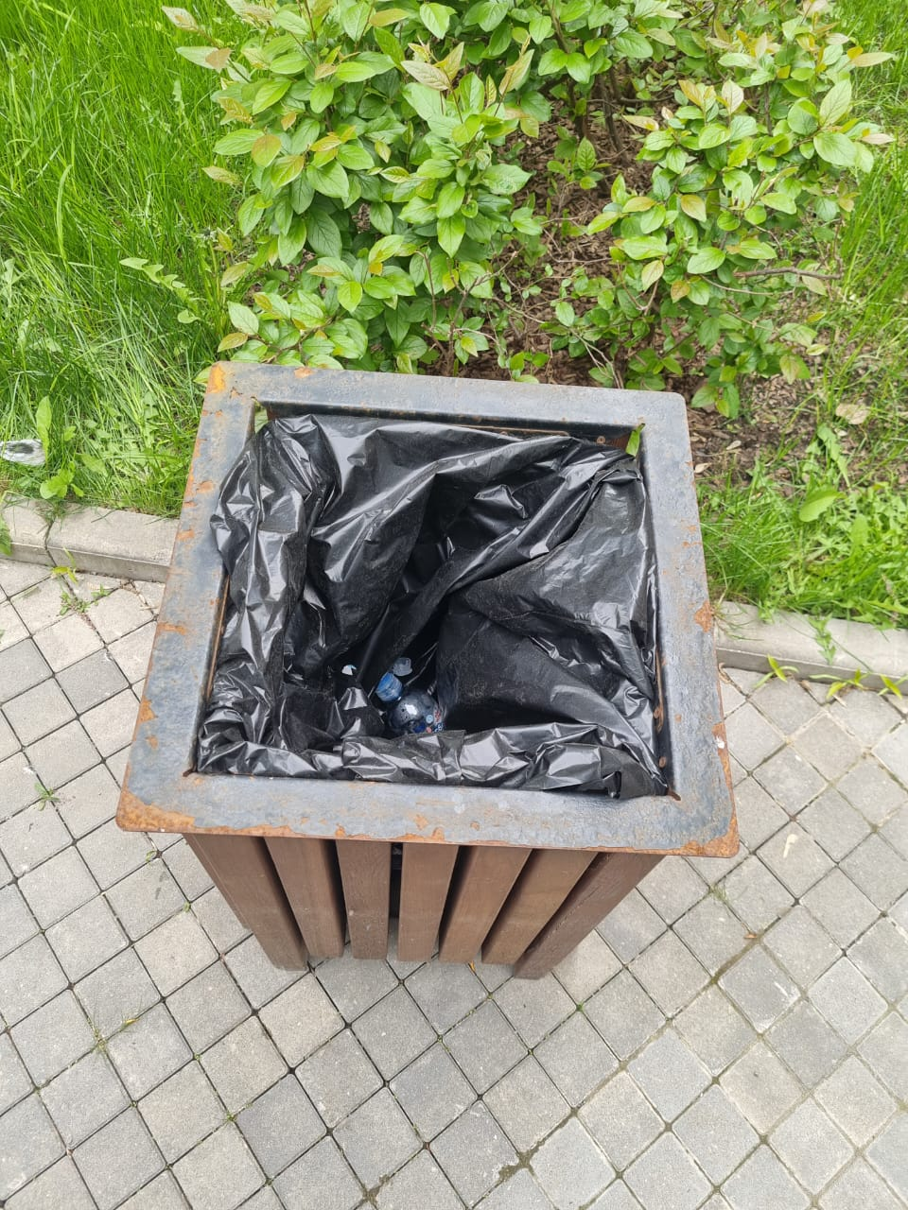
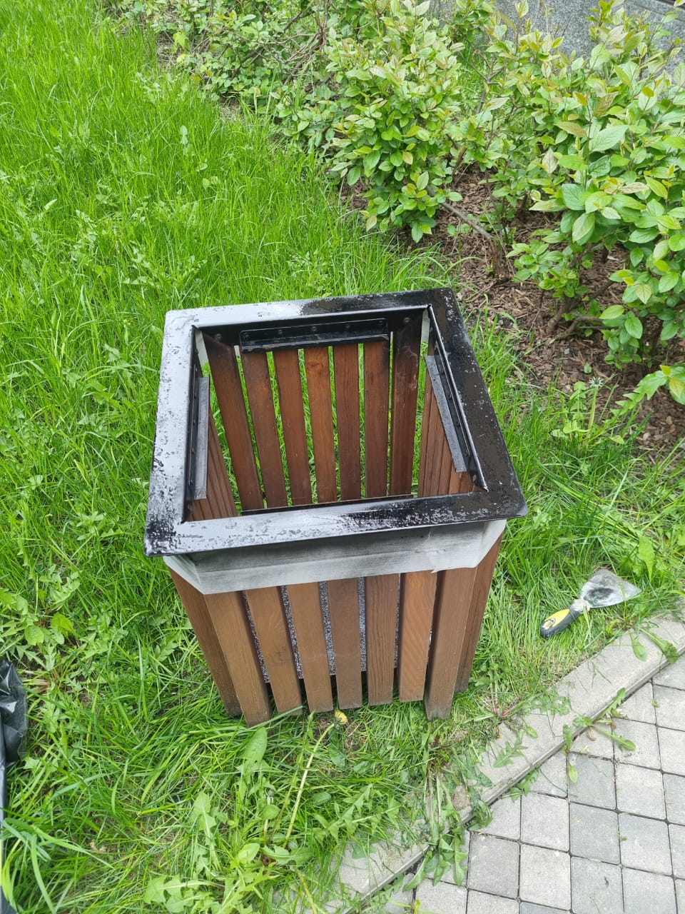
Покраска уличных урн

Slide 16
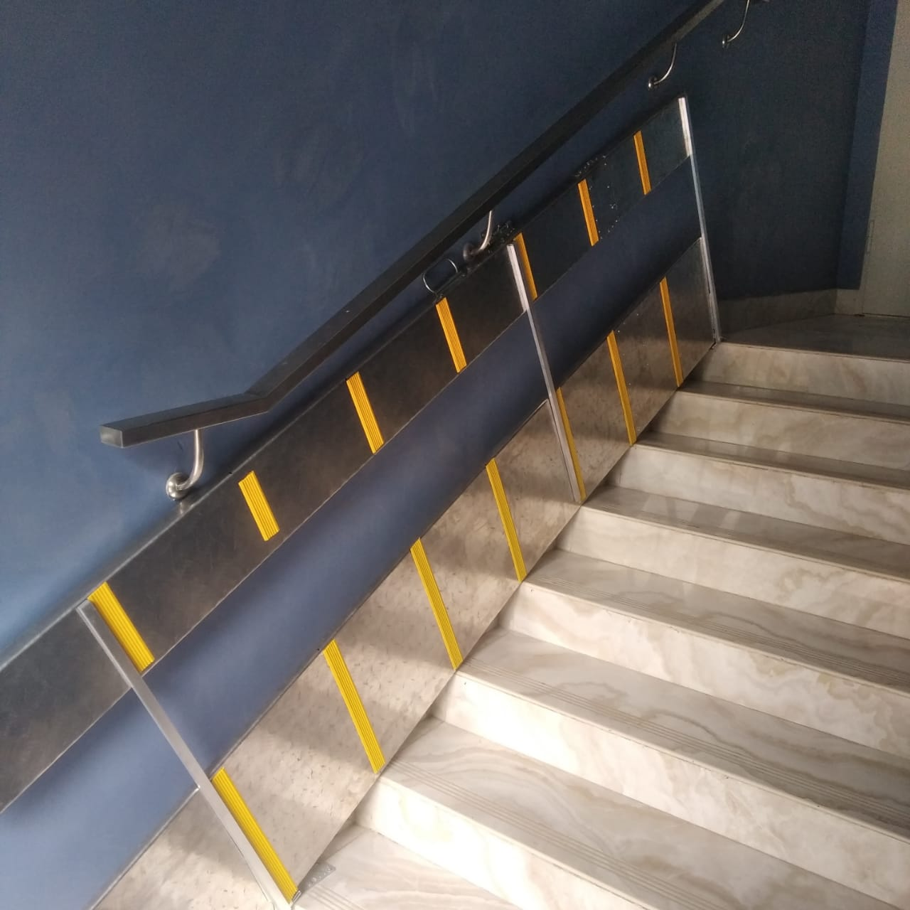
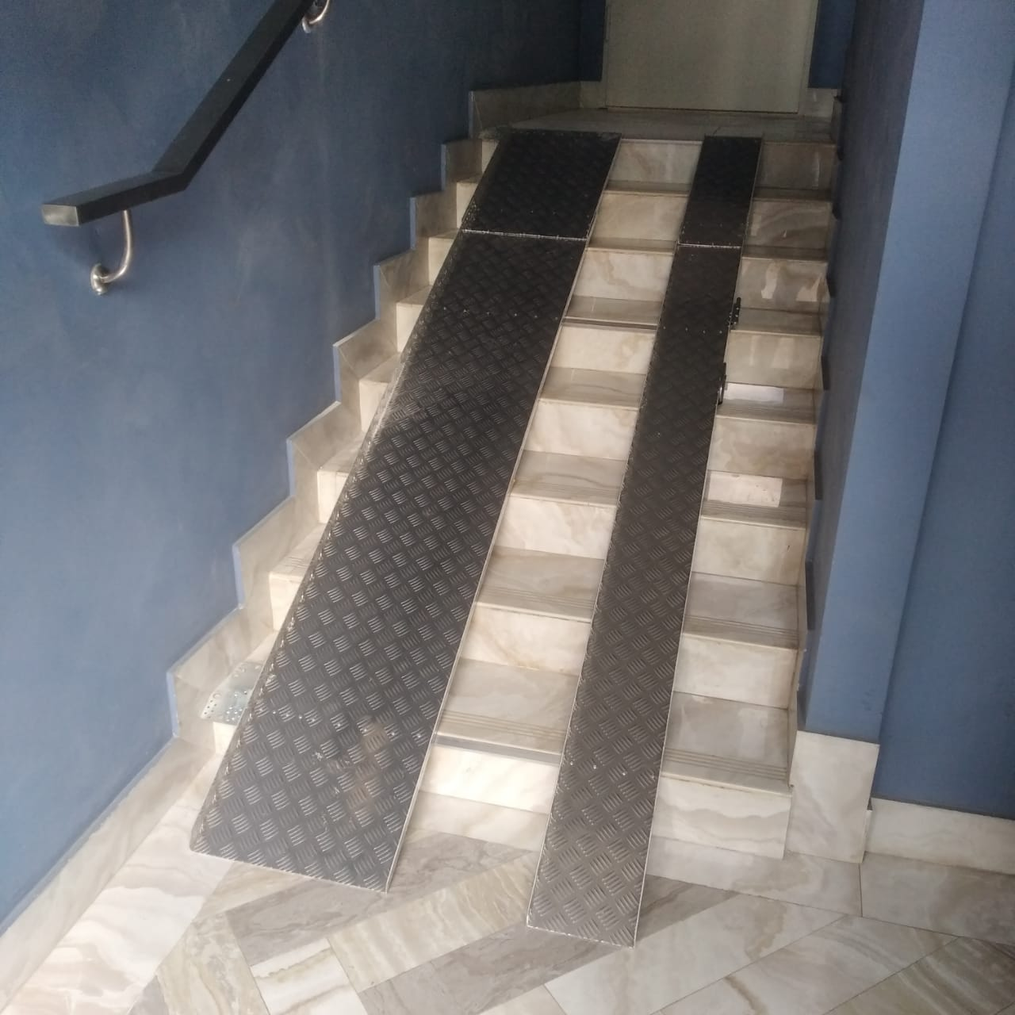
Установка откидного пандуса в корпусах

Slide 17
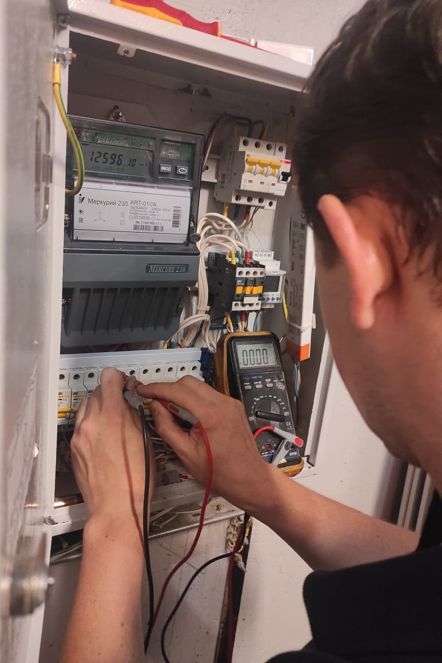
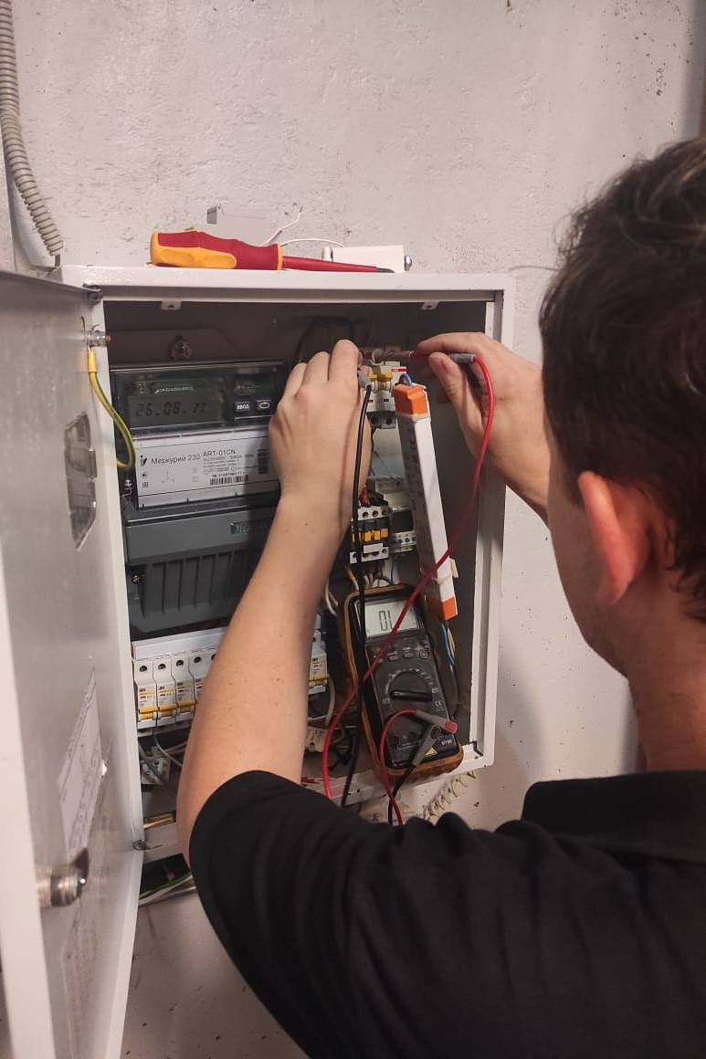
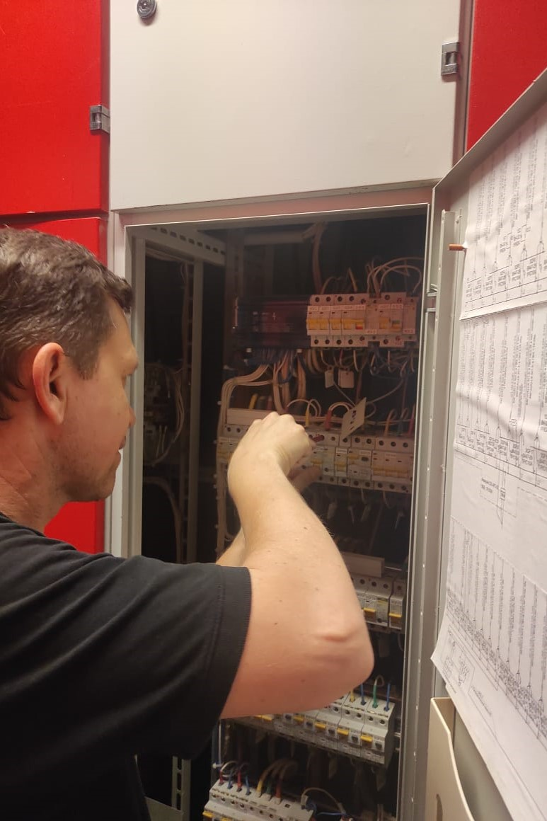
Планово-профилактические работы вводных электрощитов

Slide 18
Промывка теплообменника системы горячего водоснабжения

Slide 19
Прочистка фильтра системы отопления

Slide 20
Восстановление декоративного освещения

Slide 21
Оборудование мест для хранения велосипедов и самокатов

Slide 22
Инженерно-техническое обеспечение
Восстановили работу домофонной системы
Восстановили работу автоматизированной системы коммерческого учета воды
Восстановили циркуляцию в системе горячего водоснабжения
Скорректировали время включения освещения в местах общего пользования
Пролив системы горячего водоснабжения с целью очистки системы от осадков
Обследование и замена ламп внутреннего освещения и аварийного освещения
Замена обратного клапана системы горячего водоснабжения, восстановление циркуляции горячей воды
Модернизация системы освещения на лестницах клетках
Замена роликов лифтовых дверей в корпусе А
Перепаковав воздушных клапанов в вентиляционной камере, на трубопроводе теплоносителя
Поверка общедомового прибора учета воды
В корпусе Б отключили срабатывание звонка, при открытии домофона ключом
Перевод системы теплоснабжения в летний режим
Влажная протирка трубопроводов, навигации и другого навесного оборудования на высоте выше 2-х метров
Сезонный осмотр общего имущества
Изменили время режима ожидания на блоке светофора с 300 с на 90 с.
Техническое обслуживание лифтов и замена аккумуляторов
Заменил аккумулятора в ИБП видеонаблюдения и очистка от пыли и грязи сервера
Освидетельствование лифтов
Герметизация стыка ливневой канализации, в паркинге

Slide 23
Инженерно-техническое обеспечение
Ремонт циркуляционного насоса на системе отопления
Замена обратного клапана дренажной системы и очистка приямка
Устранение причин и последствий залития паркинга после выпадения обильных осадков
Осмотр, чистка и замена аккумуляторов источника вторичного электропитания системы оповещения и управления эвакуацией людей при пожаре, системы оповещения и управления эвакуацией людей при пожаре
Замена считывателя для выхода через калитку с улицы Стасовой
Промывка системы горячего водоснабжения
Подготовка системы горячего водоснабжения к осенне-зимней эксплуатации
Подготовка системы отопления к осенне-зимней эксплуатации
Замена ламп осветительных приборов в паркинге
Очистка от пыли шкафа управления видеонаблюдения
Техническое обслуживание системы заземления
Наладка режим работа светофора в паркинг
Техническое обслуживание лифтов
Локальный ремонт внутренних панелей отделки
Пуск отопления в квартиры
Регулировка концевика во въездных воротах в паркинг
Промывка системы внутреннего водостока корпусов А и Б
Регулировка дверей
Прочистка обратных клапанов в погружных насосах ливнестоков

Slide 24
Работа с заявками
За 2023 год выполнили 87 заявок через систему «Домиленд»
Тип заявки | 2023 год
Диспетчерская служба (в т. ч. аварийные заявки) | 87

Slide 25
С новым годом!
Уважаемые жильцы и собственники помещений!
Поздравляем вас с самым волшебным и удивительным праздником, Новым годом!
Пусть грядущий год станет для вас вестником счастья, радости, достижения желанных целей и принесет в ваш дом мир, гармонию и добро!

Slide 26
СПАСИБО ЗА
ВНИМАНИЕ
С заботой о вас

